Slide 1
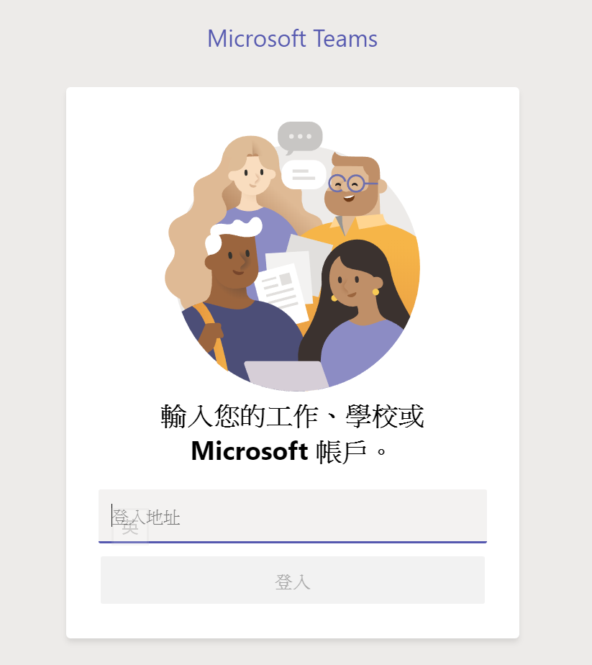
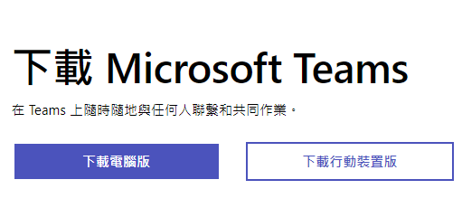
免費安裝
Yes登入
使用 Teams 高效率教室
我知道我的 教育部(雲)帳號.密碼
重點
No
忘記 教育雲帳號or密碼
先以縣市帳號登入 https://www.sso.edu.tw/home 查帳號.密碼
教育雲帳號&密碼
登入
帳號加上@ms.edu.tw 登入
輸入 teams文山代碼
wo9civi

